Slide 1
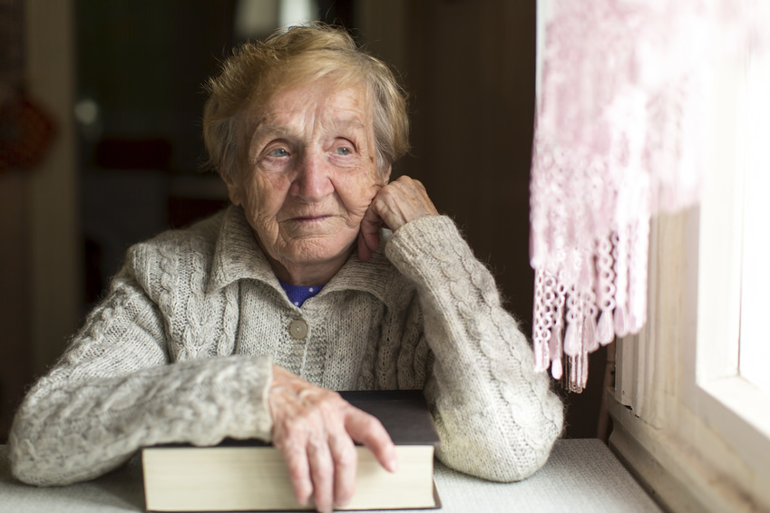
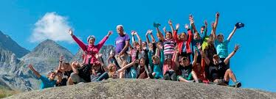
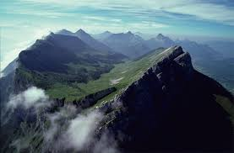
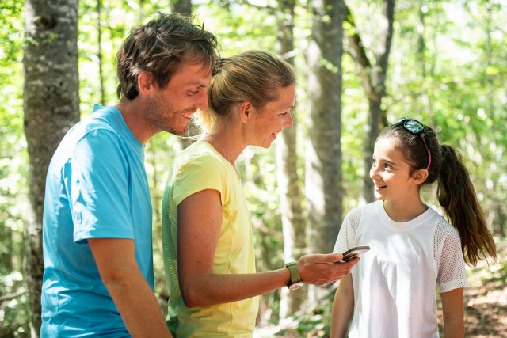
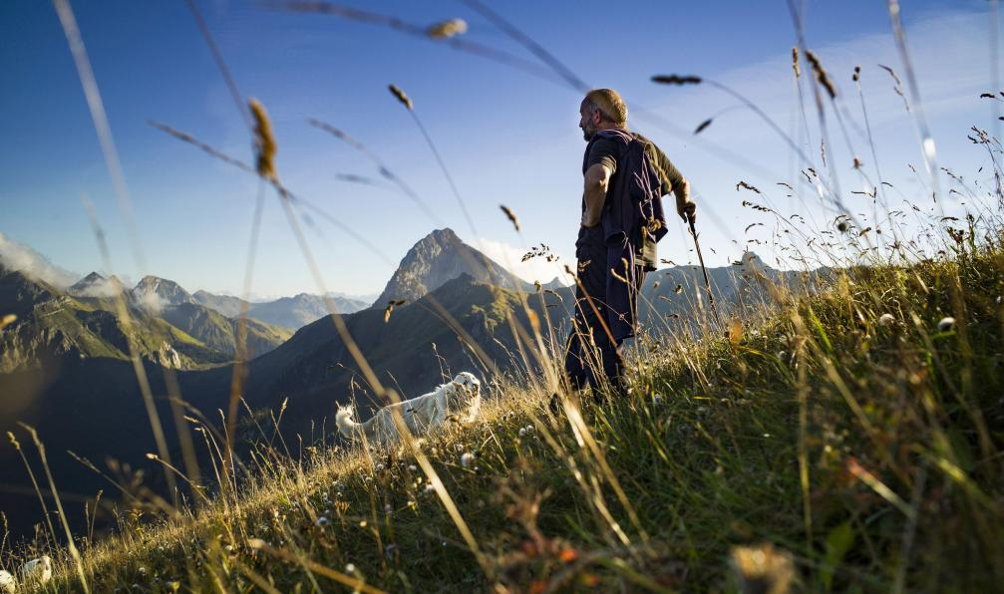
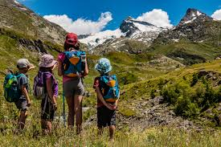
CPTS du cœur des Bauges
Notes:
Objectif de cette rencontre: apporter une définition de la cpts et commencer à réfléchir ensemble à un nouveau système de santé sur le massif afin de répondre aux exigences et spécificités des habitants du massif

Slide 2
PRESENTATION 1. Tour de table 2. CPTS, de quoi s’agit-il? 3. Et sur notre territoire? 4. Temps d’échange, questions diverses

Slide 3
1-TOUR DE TABLE

Slide 4
2- CPTS DE QUOI S’AGIT-IL ?

Slide 5
Communauté
Pluriprofessionnelle
Territoire
Santé
Texte de référence: Loi de Modernisation du Système de Santé de 2016
Notes:
Les CPTS regroupent des professionnels de santé d’un même territoire qui souhaitent s’organiser, à leur initiative, autour d’un projet de Santé pour répondre à des problématiques communes: organisation des soins non programmés, la coordination Ville-Hôpital, l’attractivité médicale du territoire, la coopération médecins/infirmiers pour le maintien à domicile,…..

Slide 6
Des professionnels de santé regroupés (MSP , ESP,…) ou non
Des acteurs des établissements sanitaires, sociaux et médico-sociaux
Des usagers
Un ou plusieurs de besoins de santé sur un territoire
Notes:
La CPTS c’est la Communauté de TOUS les acteurs de Santé, du social et du médicosocial, autour d’une approche globale de la santé, pour et avec les habitants.
Cela inclut:
La prévention consiste à éviter l'apparition, le développement ou l'aggravation de maladies ou d'incapacités; Sont classiquement distinguées la prévention primaire qui agit en amont de la maladie (ex : vaccination et action sur les facteurs de risque), la prévention secondaire qui agit à un stade précoce de son évolution (dépistages), et la prévention tertiaire qui agit sur les complications et les risques de récidive.
la promotion de la santé: « La promotion de la santé est le processus qui confère aux populations les moyens d’assurer un plus grand contrôle sur leur propre santé, et d’améliorer celle-ci ». Selon l’OMS.
La promotion de la santé représente un processus social et politique global, qui comprend non seulement des actions visant à renforcer les aptitudes et les capacités des individus mais également des mesures visant à changer la situation sociale, environnementale et économique, de façon à réduire ses effets négatifs sur la santé publique et sur la santé des personnes. La promotion de la santé est le processus qui consiste à permettre aux individus de mieux maîtriser les déterminants de la santé et d’améliorer ainsi leur santé. La participation de la population est essentielle dans toute action de promotion de la santé. »

Slide 7
CONSTRUIRE UNE CPTS
DEFINIR LE TERRITOIRE
ETABLIR UN DIAGNOSTIC DE TERRITOIRE
DEFINIR LES OBJECTIFS
MOBILISER LES ACTEURS
TROUVER SA PLACE DANS L’EXISTANT
Notes:
Comment procède-t-on pour créer une CPTS ?
1- Définir un territoire : C’est le territoire du possible, le territoire qui fait sens.
2 localisations territoriales sont possibles :
Celles des actions du territoire en fonction du projet de santé et des personnes et/ou organisations engagées
Celles des structures de gestion et de gouvernance qui définiront un territoire géographique d’appartenance
2- Etablir un diagnostic de territoire
Le diagnostic des besoins de santé de la population est fondateur de la CPTS.
Ce diagnostic se fait au travers de :
→Une démarche de diagnostic élaboré par l’équipe de la MSP (connaissance en matière de soins et de santé sur le territoire, identification des ressources du territoire et des déterminants de santé, enquêtes quantitative et qualitative)
→Une dynamique territorial
→Echanges avec les acteurs locaux sur le diagnostic: Elus et décideurs, Habitants et Usagers, Professionnels, Institutions (ARS, CPAM, …)
3-Définir les objectifs:
On peut retenir: Améliorer la santé de la population (prévention, action de santé publique, nouvelles pratiques éducatives), Améliorer l’accès aux soins, Améliorer le parcours de soins et la coordination sur le territoire, améliorer les conditions des travail des professionnels de santé,. Tout cela aboutissant à la satisfaction du FAIRE ENSEMBLE.
4-Mobiliser les Acteurs: Pour se faire la CPTS doit connaître les différentes conditions de travail des professionnels du territoire et s’adapter, utiliser des outils d’informations partagés, interroger les professionnels sur leurs besoins, proposer des formations pluriprofessionnelles, mettre de la convivialité et de la confraternité, ne pas être dans l’injonction de faire. IL FAUT DU TEMPS POUR TRANSFORMER LES PRATIQUES
5-Trouver sa place dans l’existant: Le projet de CPTS doit s’inscrire en cohérence et en complémentarité avec les dynamiques portées sur le territoire et avec les projets territoriaux de santé.

Slide 8
OBJECTIFS DES CPTS
1-AMELIORATION DE L’ACCES AUX SOINS
2-ORGANISATION DE PARCOURS PLURIPROFESSIONNELS
3-DEVELOPPEMENT DES ACTIONS TERRITORIALES DE PREVENTION
DEVELOPPEMENT DE LA QUALITE ET DE LA PERTINENCE DES SOINS
ACCOMPAGNEMENT DES PROFESSIONNELS DE SANTE SUR UN TERRITOIRE
Notes:
1-Amélioration de l’accès aux soins: Améliorer l’accès au médecin traitant et aux soins non programmés.
2-Organisation de parcours pluriprofessionnels: Assurer une meilleure coordination pluriprofessionnelles afin d’éviter les ruptures de parcours du patient et favoriser son maintien à domicile.
3-Développement des actions territoriales de prévention: dans une démarche pluriprofessionnelles, en lien avec les besoins du territoire, , des actions doivent être définies avec l’ensemble des membres de la communauté.
4-Développement de la qualité et de la pertinence des soins: Dans une dimension pluriprofessionnelle, il faut : échanger sur les pratiques, organiser des concertations autour de cas patients, , formaliser des retours d’expérience en vue de formuler des pistes d’amélioration et d’harmonisation des pratiques.
5- Accompagnement des professionnels de santé sur un territoire: Faciliter l’accueil des stagiaires, Organiser des actions en mettant en avant le caractère attractif du territoire: présentation de l’offre de soin, promotion du travail coordonné, compagnonnage

Slide 9
DE LA GOUVERNANCE …AUX STATUTS JURIDIQUES EN PASSANT PAR UN MODELE ECONOMIQUE
Association loi 1901
SISA
GCS
Notes:
Des pistes existent mais l’essentiel est bien de savoir que le modèle et juridique et les modalités de la gouvernance choisie sont au service du projet et non l’inverse.
Un groupe de travail de AVEC Santé (Avec des Equipes Coordonnées) réfléchit à une structuration juridique propre au fonctionnement des CPTS.
Aujourd’hui, le choix doit se faire entre:
→Association loi 1901
Ou
Groupement de Coopération Sanitaire (équivalent GIE)
SISA

Slide 10
FINANCEMENT
1ER VOLET = Fonctionnement de la CPTS
2EME VOLET= MONTANT ALLOUE POUR CHAQUE MISSION
→ Partie fixe : Moyens mis en œuvre
→ Partie variable: Intensité des moyens mis en œuvre & indicateurs de résultats et impacts
Notes:
2 grandes formes de financement:
→le fonctionnement de la structure avec ses fonctions « supports »: coordination , secrétariat, chargés de mission : frais assurés par des fonds publics: ARS, CPAM,
→ Le financement des actions de santé: ARS, CPAM pour partie et veille des appels à projets des différentes institutions pour voir si certains de ces appels à projet correspondent aux projets du territoire.

Slide 11
3. Et sur notre territoire?

Slide 12
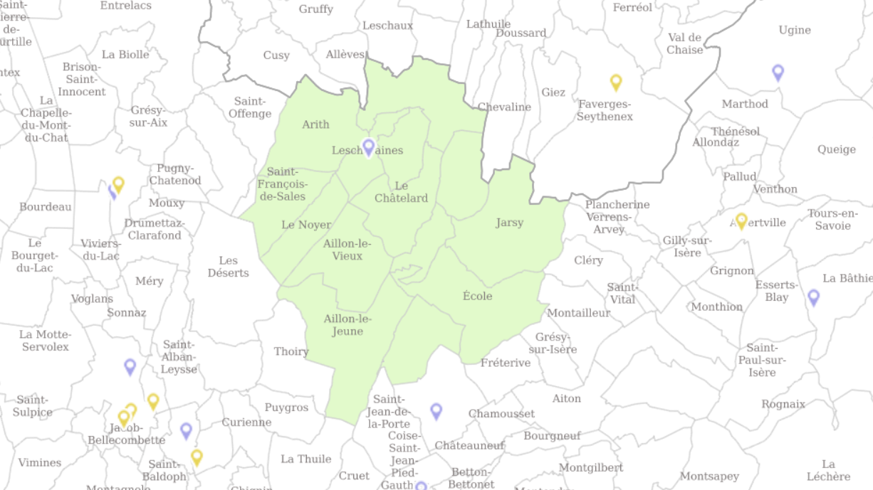
Zonage CPTS DU CŒUR DES BAUGES
Site rezonecpts.ameli,fr
Notes:
Le massif des Bauges, un grand territoire de 26 000 hectares, regroupant ces 14 communes: Aillon le Jeune, Aillon le Vieux, Arith, Bellecombe en Bauges, Le Châtelard (Chef Lieu), La Compôte, Doucy en Bauges, Ecole, Jarsy, Lescheraines, La Motte en Bauges, Le Noyer, Saint François de Sales, Sainte Reine.
Nombre d’habitants: 5088 au dernier recensement.

Slide 13
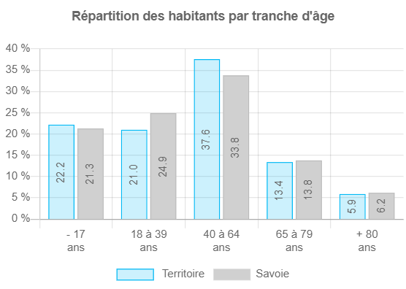
Population concernée
5088 habitants en 2017 au dernier recensement
Données INSEE (MAJ 2020 - Recensement 2017)
Notes:
La population dans les bauges est en croissance
Pas de surprise sur la répartition, baby boom, mais globalement population jeune,
Je vous invite à naviguer sur ce site, les informations sont précises et intéressantes.

Slide 14
Des professionnels de santé et des acteurs sanitaires et sociaux
Les Professionnels de santé du massif
Cabinets infirmiers
Cabinets M.K.
Dentistes
Orthophonistes
Diététicienne
Psychomotricienne
Sage femme
Pharmacie
SSIAD / EHPAD
Infirmière du collège des Bauges
PMI
Maison des réseaux
ARS / CPAM
Médecins
Notes:
Docteur Agnès Maillard, Aillon le Vieux
Maison médicale, Lescheraines
Cabinet infirmier Catherine Goux et Méryl Lemonnier, Lescheraines
Sage femme Juliane Raoul, Lescheraines
Pharmacie, Le Chatelard
Kinésithérapeute Elodie Piccard, Le Chatelard
Psychotricienne Anne Lucie Detruit, Le Chatelard
Sylvie Beaudoire ide college
Doriane précausta, orthophoniste, Bellecombe
Marine bolliet, M.K., bellecombe
Maryline Pricaz Maud Duchene IDE lib Bellecombe

Slide 15
Fin d’année 2019: premières réflexions à l’initiative de quelques soignants
13 Février 2020: Présentation CPTS
ARS/CPAM et professionnels de santé du massif volontaires
25 Février 2020: première rencontre des professionnels volontaires = groupe de pilotage.
22 Sept 2020:
Rencontre post confinement. Retour des groupes de travail: statuts association, sondage usagers.
Préparation rencontre avec les élus
3 Nov 2020:
Nomination de M. Tuttino comme coordinatrice
Elaboration de 2 groupes de travail: Création association et Consultation des usagers
Usagers et Diagnostic de territoire M.Lassonniere
Création groupe de travail: Diagnostic de territoire
Relecture et validation des statut de l’association.
Historique
Notes:
Nouvelle étape = présentation aux élus ce jour

Slide 16
Les Groupes de travail: ASSOCIATION
Quel statut juridique?
ASSOCIATION?
GCS?
…?
…
Gouvernance des actions
Rémunération
Responsabilité
Professionnels non médicaux
Acteurs non professionnels
Equipements
Professionnels médicaux
Notes:
Les statuts ont été présentés de façon collégiale, une dernière relecture sera nécessaire avant validation définitive.
Entre temps, M.Lassonière nous a conseillé un autre mode de structuration le GCS ( Groupement de Coopération Sanitaire).
A savoir qu’à ce jour il n’existe pas de mode de gouvernance reconnu pour les CPTS, le choix devra se porter sur la structuration la plus adaptée à notre territoire et ses modalités d’actions en santé.
L’association parait être la plus simple et la plus rapide en mise œuvre, elle est la plus répandue actuellement.
Le GCS a pour objet de faciliter, d'améliorer ou de développer l'activité de ses membres.
La question de la gestion fiscale sera un argument majeur dans le choix.
Il devra permettre les interventions communes de professionnels médicaux et non médicaux exerçant au sein de la CPTS sur le massif.
Il devra également réaliser ou gérer, pour le compte de ses membres et de ses acteurs, des équipements d'intérêt commun et des rémunérations.

Slide 17
Les Groupes de travail: USAGERS
Représentativité des usagers au sein de la CPTS:
Comment intégrer les habitants du massif dans la gouvernance CPTS?
Association d’usagers? Représentants?...
Les Amis des Bauges ?
Votre proximité des habitants nous aidera autour de cette réflexion.
Sondage auprès des usagers:
Quels sont les besoins des usagers de notre territoire ?
Un questionnaire est en cours d’élaboration.
Le mode de publication et de diffusion est en cours de réfléxion pour toucher le plus grand nombre.
Votre implication sera importante.

Slide 18
Les Groupes de travail:
DIAGNOSTIC DE TERRITOIRE
De prime abord il nous apparait prioritaire d’axer notre réflexion sur les thématiques suivantes:
Soins non programmés
Spécialistes
Promotion
Prévention de la santé
Santé mentale
Soins palliatifs
Gestion crises sanitaires
Notes:
Au cours d’une réunion sur les droits des patients en 2018 au Châtelard organisée par les amis des Bauges, est ressorti la difficulté d’obtenir un rendez vous pour des soins non programmés avec renvoi au 15. et diverses éléments qui pourront être aidants, Cependant un travail de fond sera nécessaire afin de réaliser un socle et une base d’information solides et viables.
L’accès au médecin traitant ne semble pas être une difficulté sur le massif
L’enjeu sera de répondre aux besoins de
Soins non programmés: accès à un médecin en moins de 24h,
Spécialistes: accès au spécialistes, Télémdecine, Maladie chroniques
Promotion et prévention de la santé: les dépistages (dépistage du cancer du sein notamment), développer l’éducation thérapeutique ( enjeu majeur en terme de santé publique? PATIENT AU CŒUR DU PROCESSUS, MALADIES CHRONIQUES), actions de promotion de la santé auprès des jeunes du massif ( public peu représenté en terme de santé à ce jour)
Difficultés au niveau de la Santé mentale: Addictions ( nbreuses dans les bauges!!!!), les troubles du comportements…. Covid et jeunes!
Personnes âgées/ Soins palliatifs: propositions d’accompagnement des personnes en fin de vie sur le massif, EDUCATION THERAPEUTIQUE ( prévention des chute), aidants….
Crises sanitaires: d’actualité, gestion, organisation

Slide 19
IMPLICATIONS DES COLLECTIVITES
Comment vous représenter ?
Comment vous structurer ?
Comment vous impliquer ?
Notes:
Votre participation au projet est la clef de voute de la dynamique territoriale,
Il sera nécessaire que vous entamiez une réflexion autour de ces trois questions,
Représentation dans la gouvernance cpts à réfléchir.

Slide 20
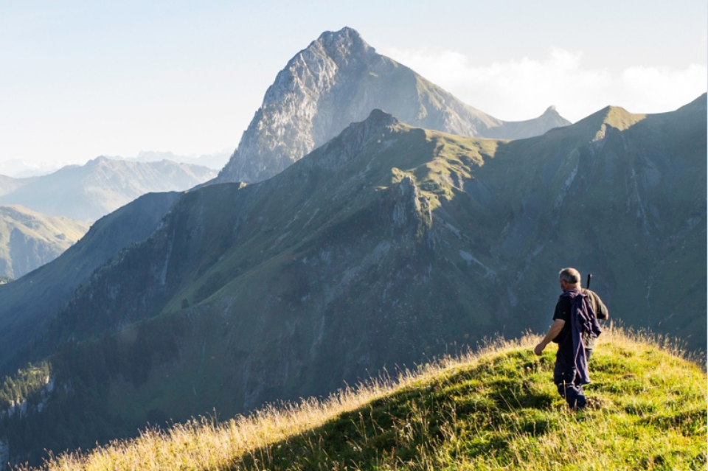
« Pour ce qui est de l’avenir, il ne s’agit pas de le prévoir, mais de le rendre possible »
Antoine de Saint Exupéry

Slide 21
TEMPS D’ECHANGE

